Slide 1



1 dia de Imersão
em Go❤️

Slide 2






Quem sou
eu?
Jefferson Otoni Lima (@jeffotoni)
/ jeffotoni
Amo desenvolvimento de Software ❤️;
São mais de 20 anos trabalhando com desenvolvimento web;
Especialista em algumas linguagens de programação, dentre elas: Go, ;
Formado em Ciências da Computação e Pós-Graduado em MBA Gerência de Projetos pela FGV, MBA Arquitetura de soluções pela FIAP;

Slide 3

Como e Porque deveríamos Colaborar com projetos
Open Source!

Slide 4

O que
vamos ver?
O que é open source ?
anos 60 e 70
Richard Stallman
Copyleft
Licenças não Permissivas
Licenças Permissivas
Benefícios de Colaborar
Alguns projetos

Slide 5
O que é
Open Source ?
O termo "open source", ou "código aberto" em português, refere-se a um tipo de software cujo código-fonte é disponibilizado publicamente para que qualquer pessoa possa visualizar, modificar e distribuir. Este modelo permite a colaboração aberta, onde uma comunidade de desenvolvedores pode contribuir para o projeto.

Slide 6





3 Princípios
Transparência
Modificar
Comunidade
Colaboração
Distribuir
Visualizar

Slide 7
Início dos
anos 60 e 70
A ideia de licenciamento de software começou a surgir nos anos 60 e 70 com a ascensão da indústria de software. as à medida que o valor do software em si se tornou mais reconhecido, as empresas começaram a impor restrições ao uso, cópia e modificação do software através do uso de licenças.

Slide 8
Richard Stallman
Free Software Foundation (FSF) - 1985
início dos anos 80
Richard Matthew Stallman, é uma figura controversa e influente no mundo da tecnologia, é um programador talentoso e ativista americano que é conhecido por lançar o movimento do software livre e por estabelecer a Free Software Foundation 1985.
Stallman começou sua carreira no famoso Laboratório de Inteligência Artificial do MIT. GNU, uma tentativa de criar um sistema operacional completamente livre e de código aberto.
Projeto GNU - 1983 1991 - kernel do linux lançando Torvalds - Projetos GNU -> Compilador GCC (1987), o editor de texto Emacs e o shell Bash

Slide 9
(Copyleft)
"Copyleft" é um termo usado para descrever licenças de software que permitem que o software seja livremente distribuído, modificado e usado, mas com a condição de que qualquer trabalho derivado também seja distribuído sob os mesmos termos.
O termo é um jogo de palavras com o termo "copyright",
Enquanto o copyright restringe a reprodução, distribuição e modificação de um trabalho, o copyleft usa as mesmas estruturas legais para garantir que essas ações sejam permitidas.

Slide 10
modificado
distribuído
livremente
e usado
qualquer projeto derivado também seja distribuído sob os mesmos termos

Slide 11
Licenças não Permissivas
As licenças de software não permissivas, também conhecidas como licenças de copyleft, surgiram como parte do movimento do software livre, que foi iniciado por Richard Stallman e a Free Software Foundation (FSF) no início dos anos 80.
A primeira licença de copyleft foi a GNU General Public License (GPL), que foi criada pela FSF em 1989. A ideia era usar os mecanismos legais do copyright para garantir a liberdade do software, em vez de restringi-la.

Slide 12





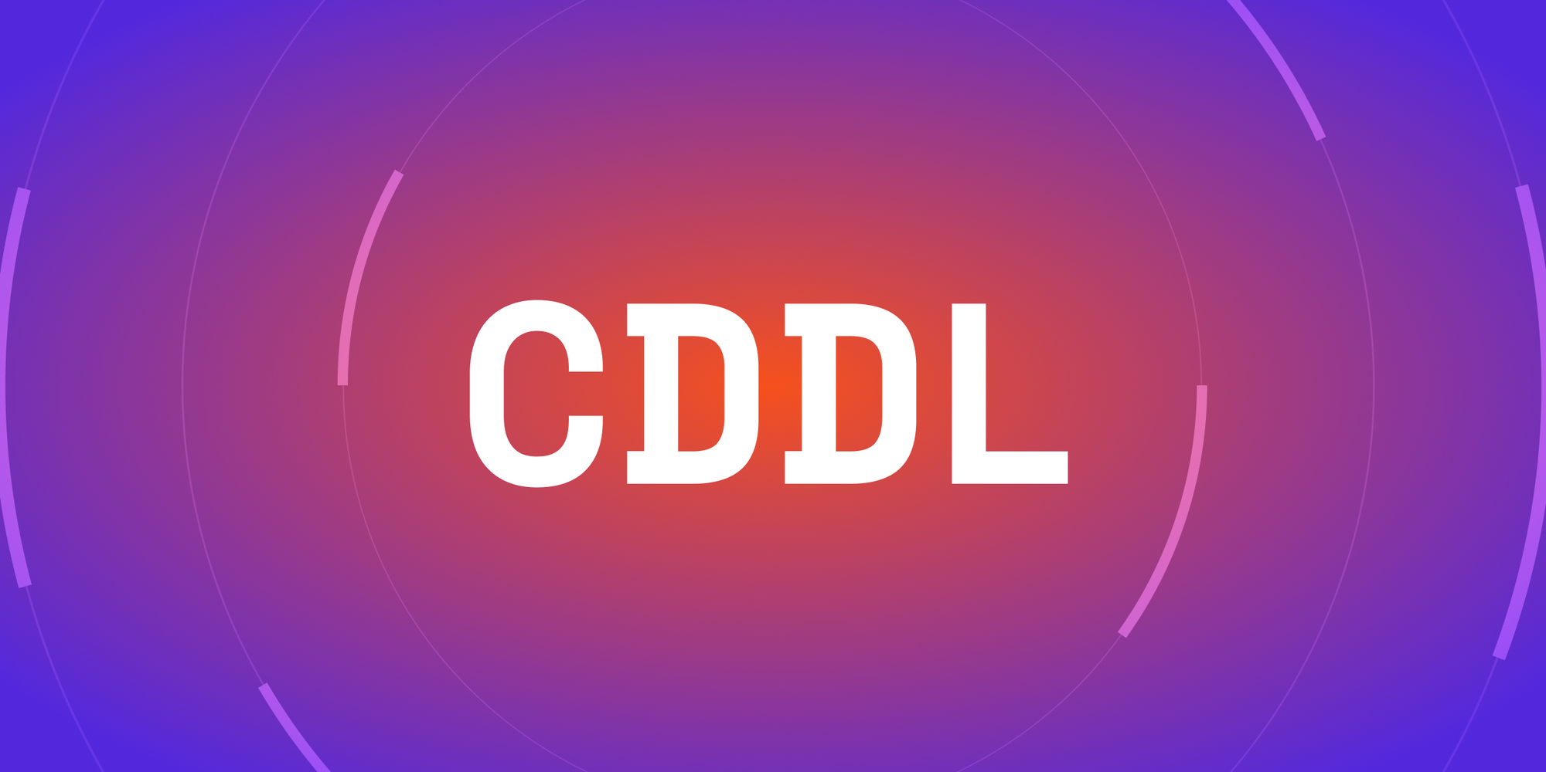

qualquer projeto derivado também seja distribuído sob os mesmos termos

Slide 13
Licenças Permissivas
A palavra "permissiva" vem do verbo latino "permittere", que significa "permitir" ou "deixar passar". No contexto de licenças de software, "permissiva" é usada para descrever licenças que permitem aos usuários fazer praticamente o que quiserem com o software, incluindo modificá-lo e redistribuí-lo, seja em sua forma original ou modificada, e mesmo que eles optem por tornar seu software derivado fechado ao invés de aberto.
Essas licenças são chamadas de "permissivas" porque elas dão ao usuário muita liberdade para fazer o que quiserem com o software, sem muitas restrições.

Slide 14

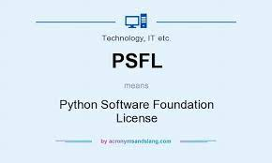


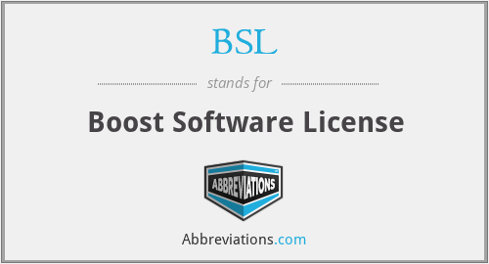


1988
2001
1988
1998
2003
ISC License (ISC)
1995
1995

Slide 15
Licenças
PERL | GPL
Python | PSFL
C | GPL
C++ | GPL
Rust | MIT ou Apache
Go | BSD
PHP | PHP License
Elixir | Apache License 2.0
Nodejs | MIT License
JAVA OpenJDK | GNU versão 2 + Classpath Exception

Slide 16
Benefícios de Colaborar

Slide 17
Construir portfólio
Aprimorar
habilidades técnicas
Contribuir para a comunidade
Rede e Colaboração

Slide 18
alguns projetos

Slide 19
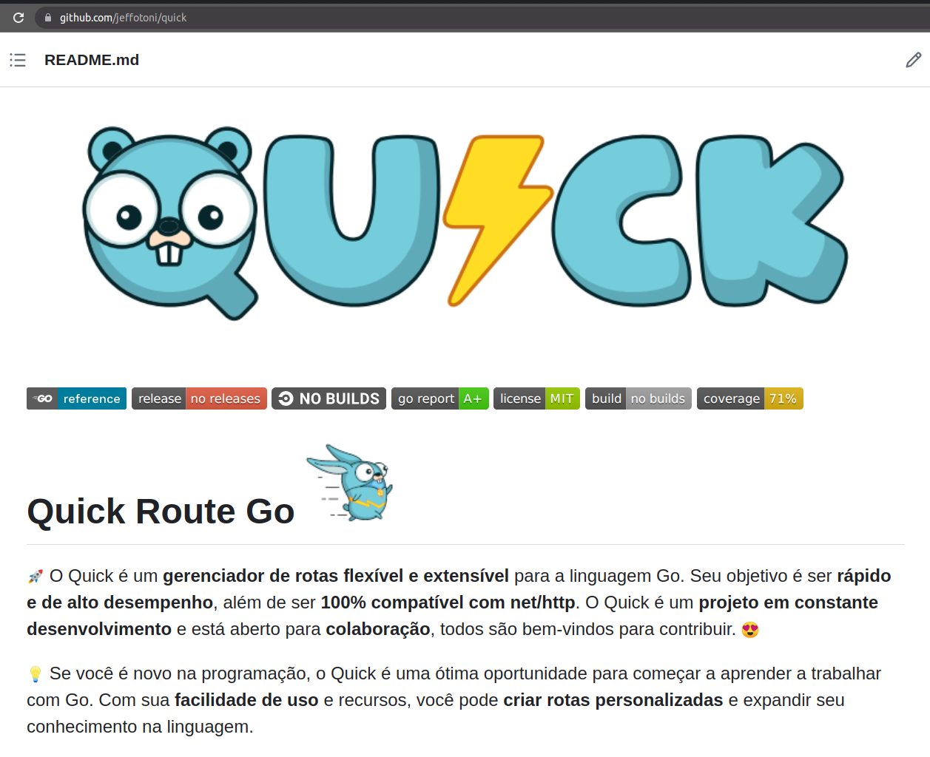
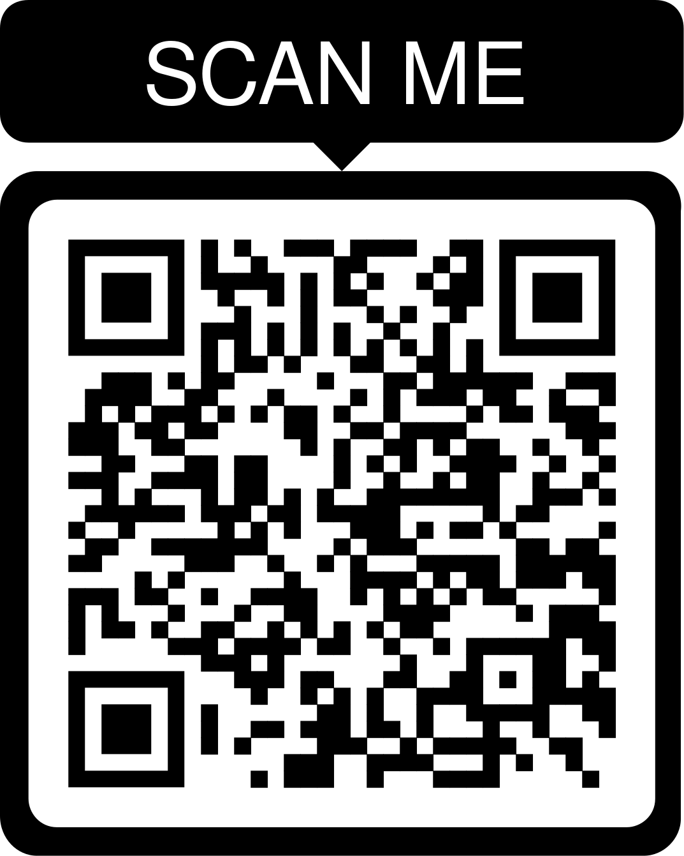

Slide 20
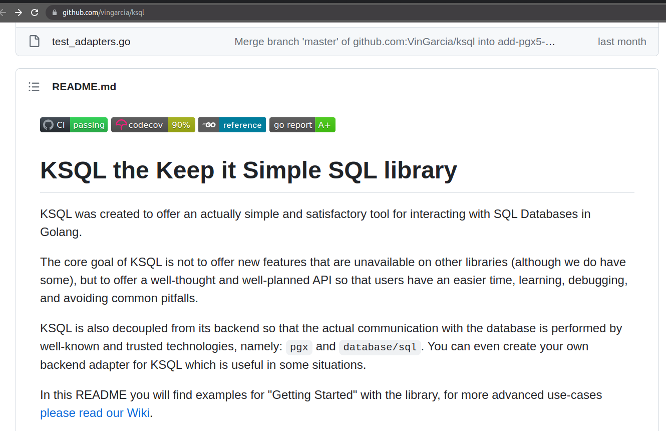
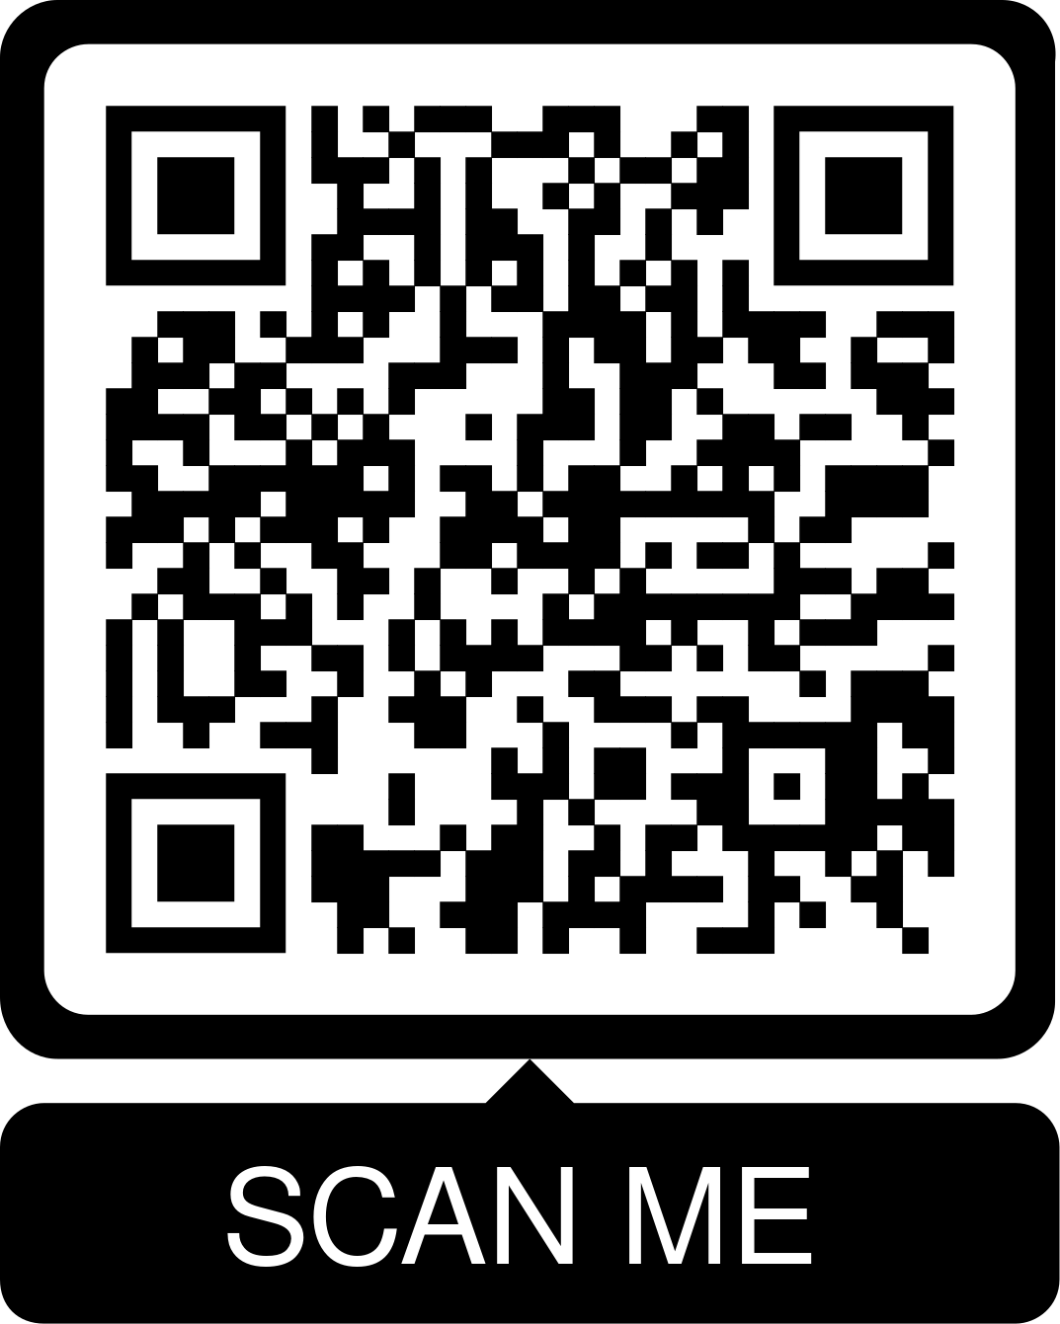
https://github.com/vingarcia/ksql

Slide 21
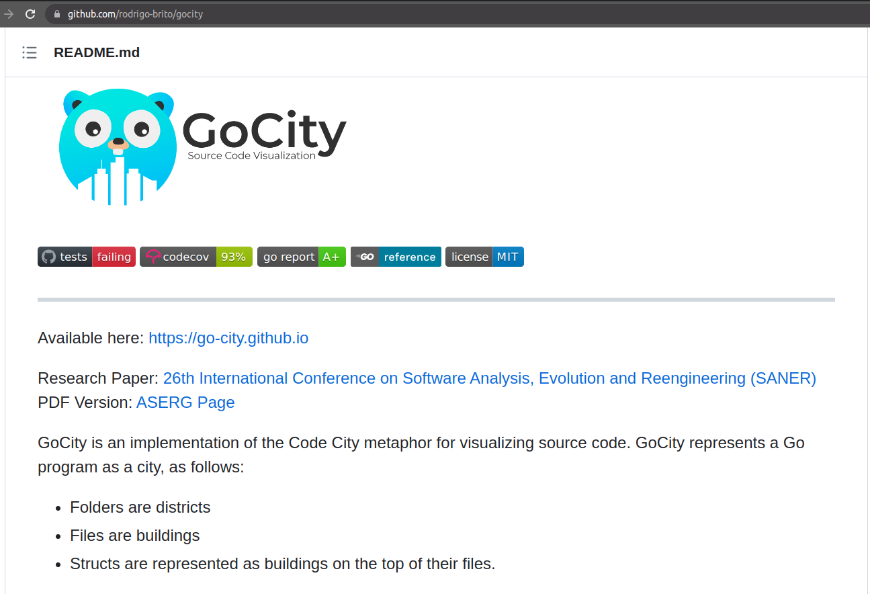
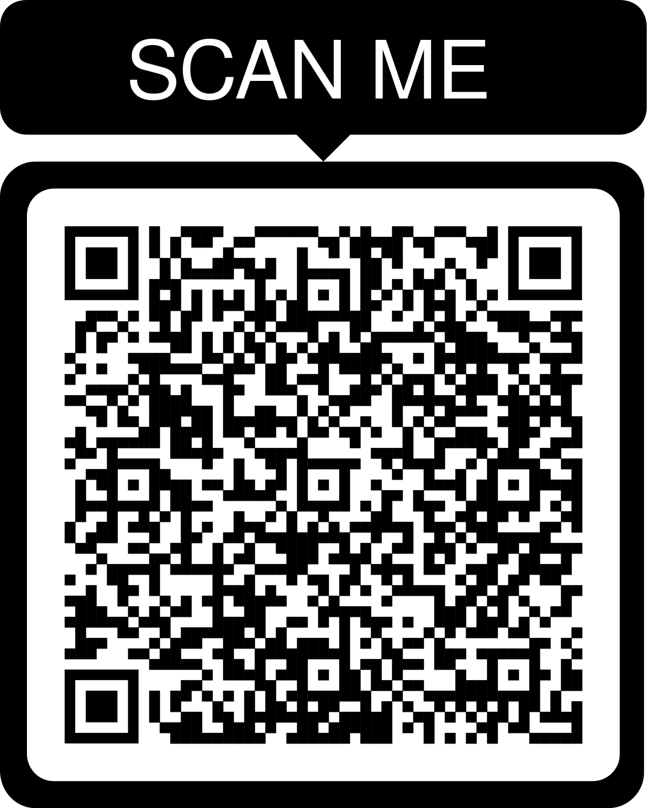

Slide 22
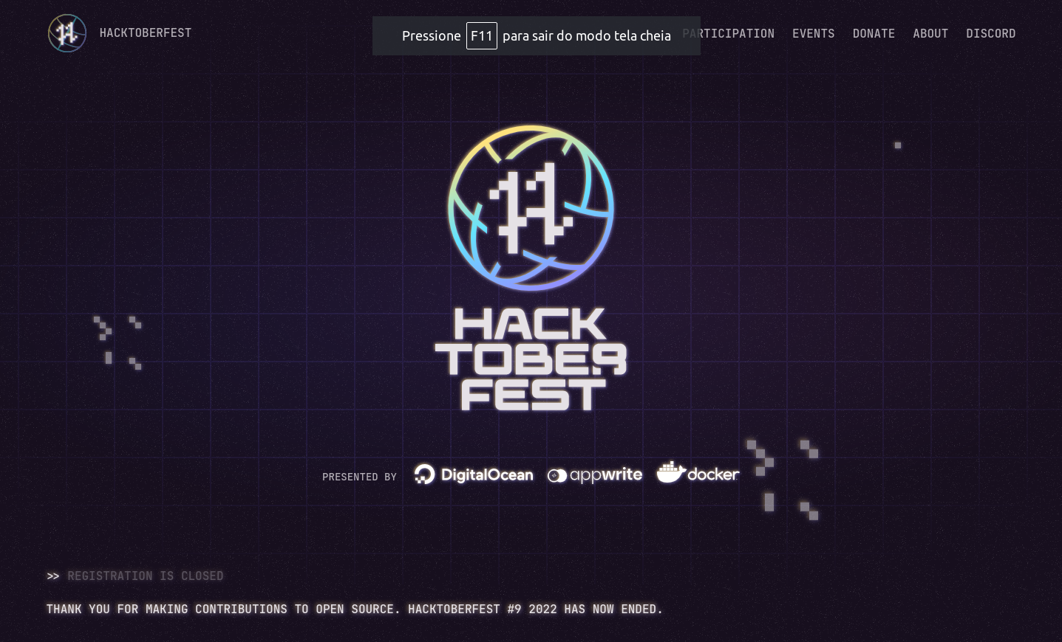
https://hacktoberfest.com

Slide 23
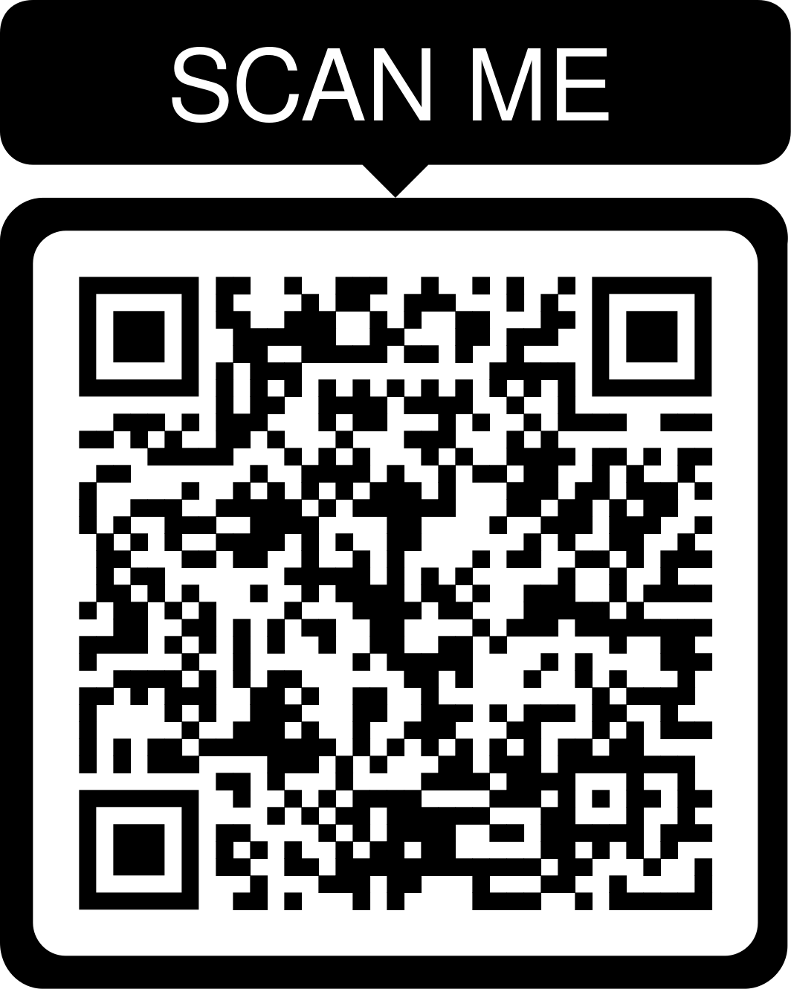

Muito obrigado,
Gophers!
Me acompanhe nas redes
https://github.com/jeffotoni
https://www.linkedin.com/in/jeffotoni/
https://www.instagram.com/jeffotoni/
https://www.youtube.com/jeffotoni

